Slide 1
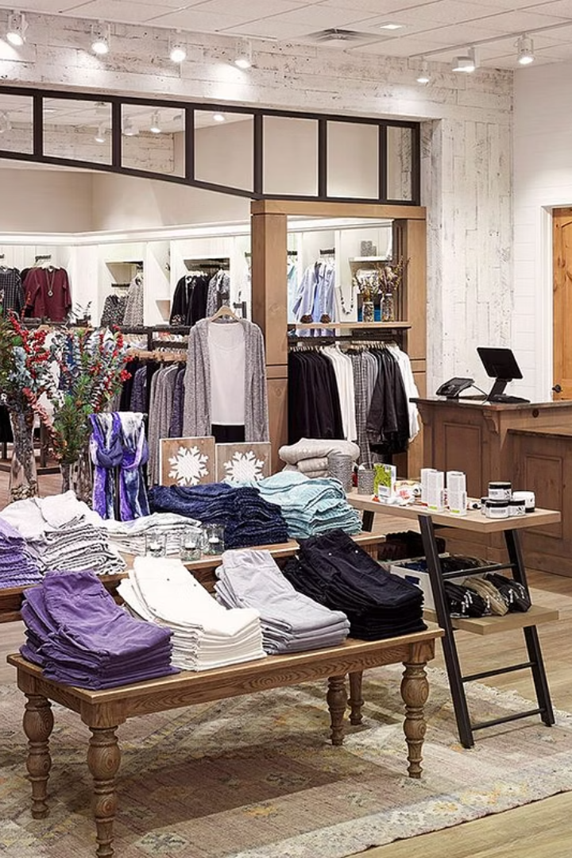
Go to Market Strategy
Why “La Roze”?
Who's This Website For?
Why Buy from us?
Positioning
🏔 Competitive Landscape:
صور من التصميم
Technology Stack
Where We're Headed Next 🔮 ?
What You Get 🤔
❤️ Serving Our Customers
صناع العمل

Slide 2
Why “La Roze”?
متجر إلكتروني جاهز لبيع الملابس والإكسسوارات
تصميم عصري ومتجاوب مع الموبايل والتابلت
سهل الاستخدام والتنقل
مجهز بصفحات جاهزة (الصفحة الرئيسية – المنتجات – تسجيل الدخول)

Slide 3
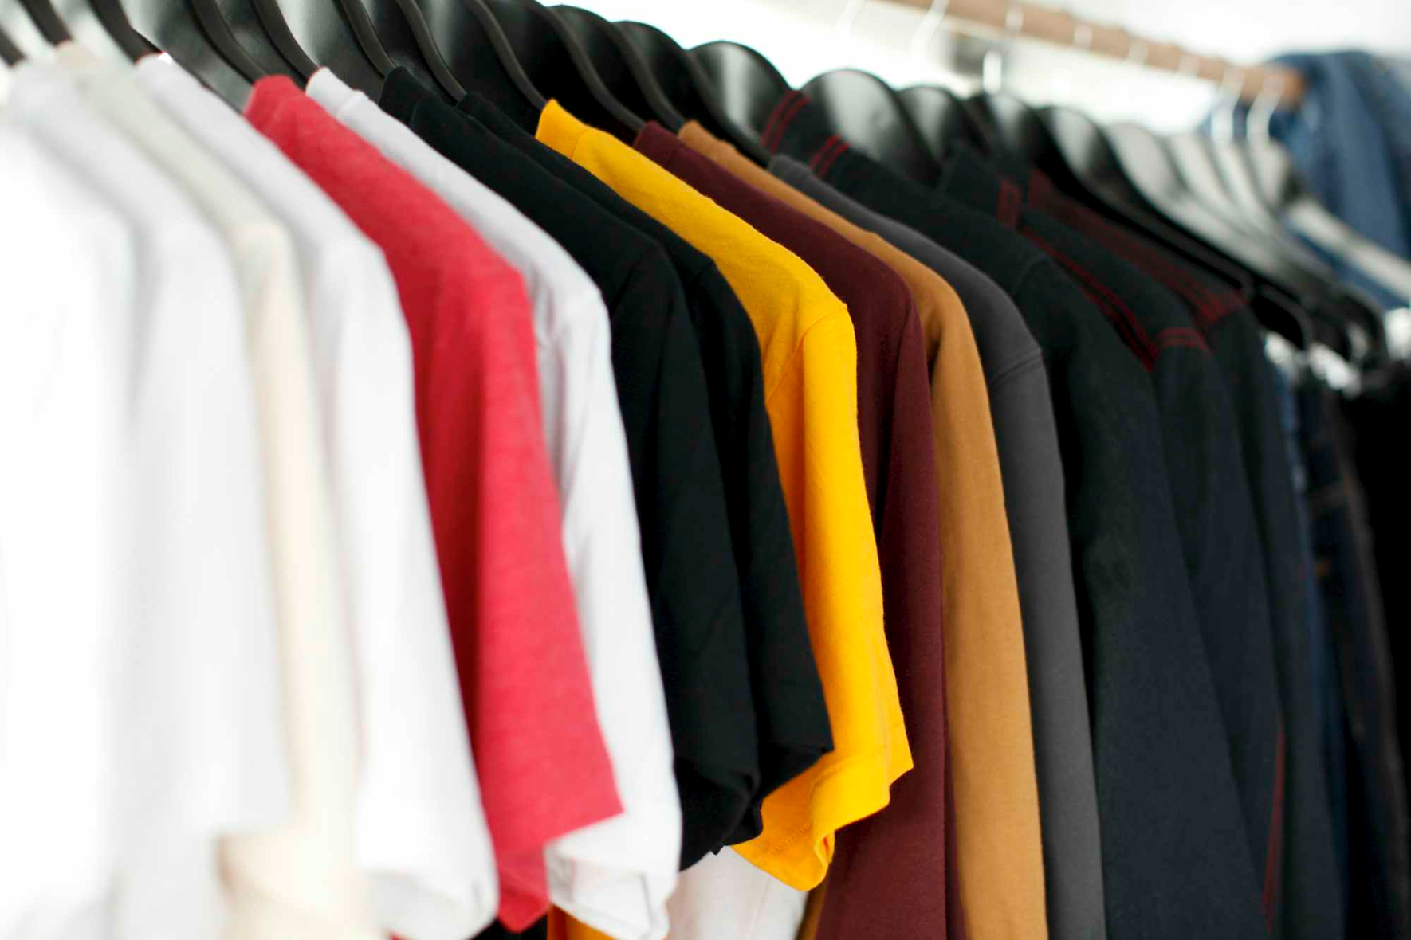
Who's This Website For?
أصحاب براندات ناشئة
البائعين على إنستجرام أو تيك توك وعايزين يتوسعوا
رواد أعمال عايزين يبدأوا بسرعة
مستثمرين بيشتروا مشاريع جاهزة للبيع وإعادة التشغيل

Slide 4
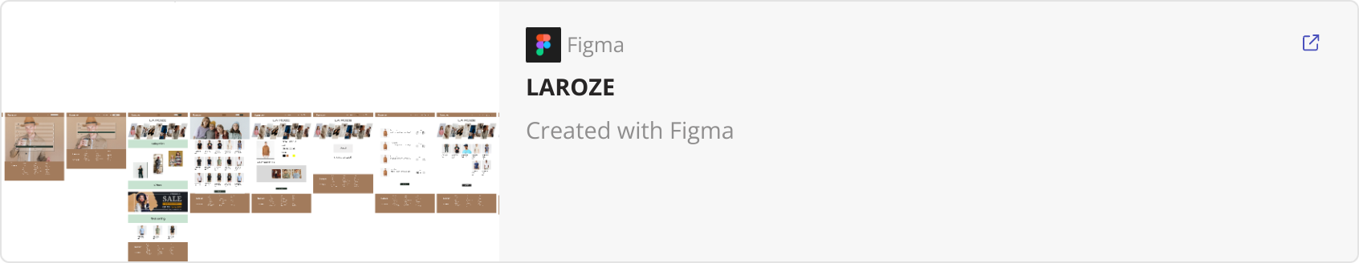
Why Buy from us?
No Development Time!
Customizable for any product type or brand
Professional UX/UI Design
we have 3 types of users first one the customer who need our software service and for the second one the customer who just buy the products and for the third one who need the to buy the service

Slide 5
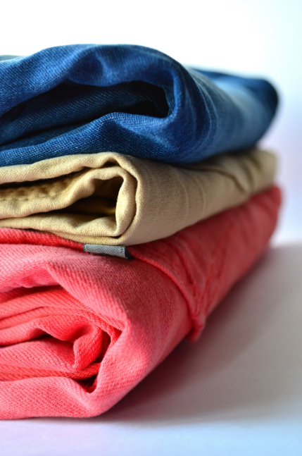
Positioning
How your product solves your customer’s problem

Slide 6
🏔 Competitive Landscape:
مقارنة بمواقع المنافسين:
مواقع عادية
La Roze (موقعنا)
المواقع الكبري
التصنيف
تصميم بدائي
جاهز بالكامل
تحتاج برمجة
الجاهزية
محدود
سهل ومرن
محدود / مكلف
التخصيص
غير مضمون
سعر مناسب
مرتفعة جداً
التكلفة
ضعيفا
احترافي
احترافي
التصميم

Slide 7
صور من التصميم
Sneak Peek of La Roze

Slide 8
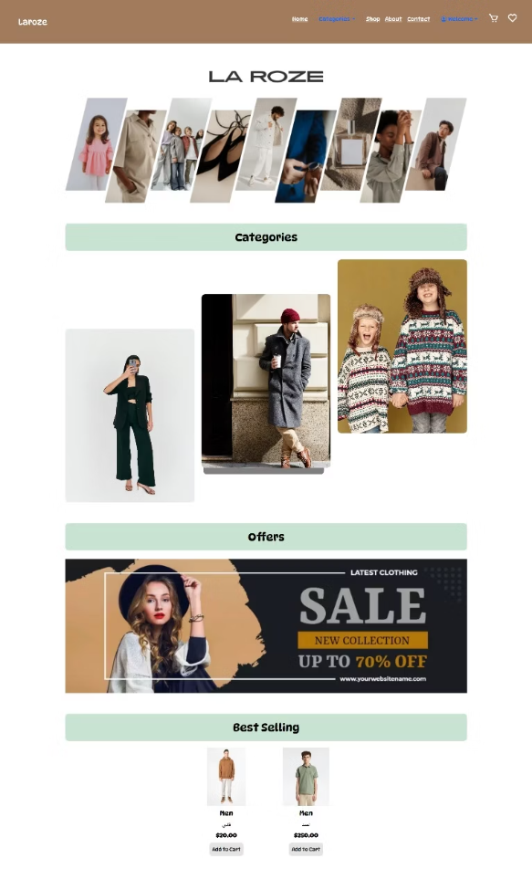
Home page
📌 1. الـ Home Page (الصفحة الرئيسية):
أول صفحة بيشوفها الزائر. صممناها تكون نظيفة وبسيطة، فيها بانر جذاب فوق، بيعرض العروض الجديدة أو الكوليكشن الحالي. تحت كده بنعرض كاتيجوريز مختصرة علشان العميل يدخل مباشرة على القسم اللي عايزه.
الهدف:
نكسب انتباه الزائر من أول ثانية، ونخليه يكمّل تصفح بدون حيرة.

Slide 9
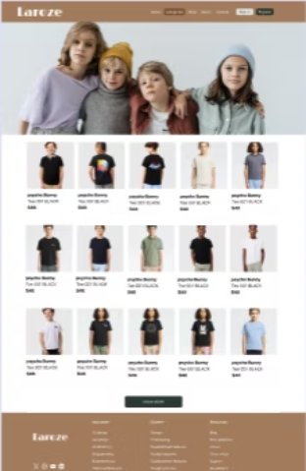
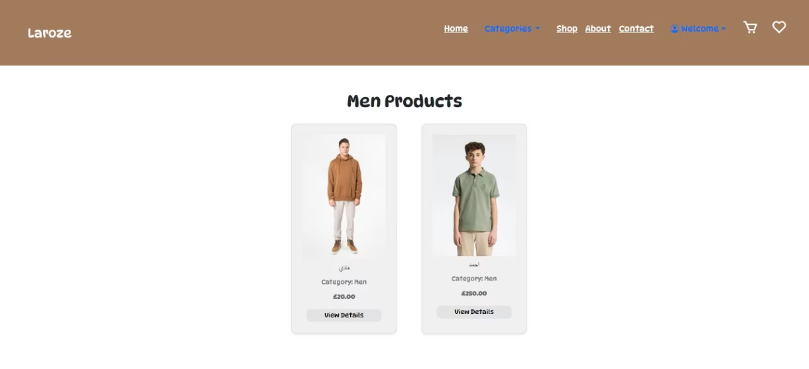
Category page
📌 2. الـ Categories Page (صفحة الأقسام):
قسمنا البراند لتلات فئات: رجالي – حريمي – أطفال. كل كاتيجوري بتفتح صفحة فيها المنتجات المناسبة ليه، بشكل منظم وسهل التصفح.
الهدف:
نخلي العميل يوصل للمنتجات اللي تهمه بسرعة، بدون ما يضيع وقته.

Slide 10
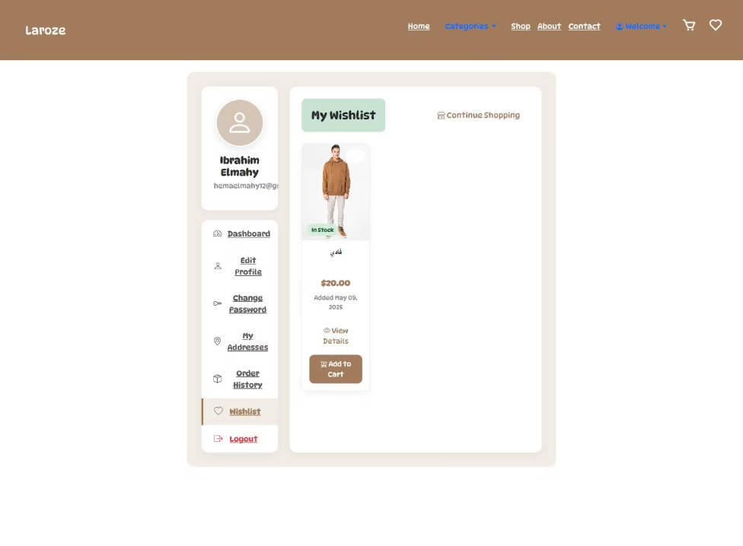
Wish List

Slide 11
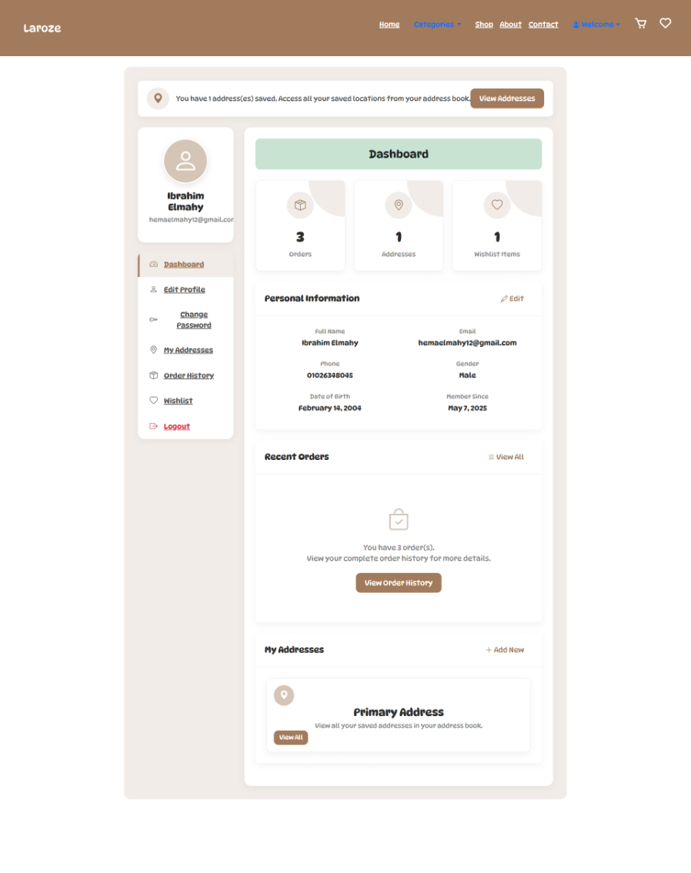
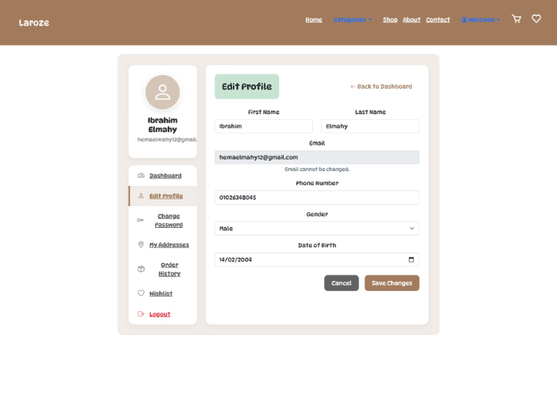
User Panel

Slide 12
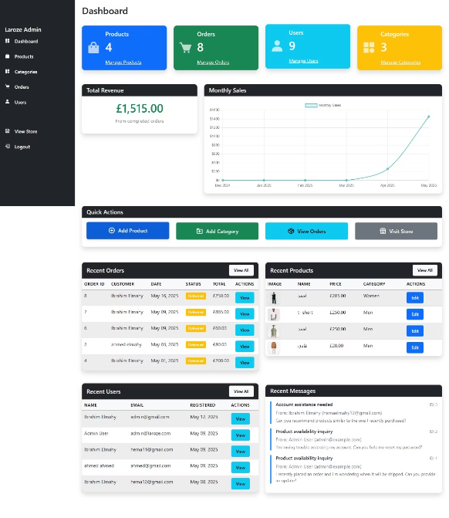
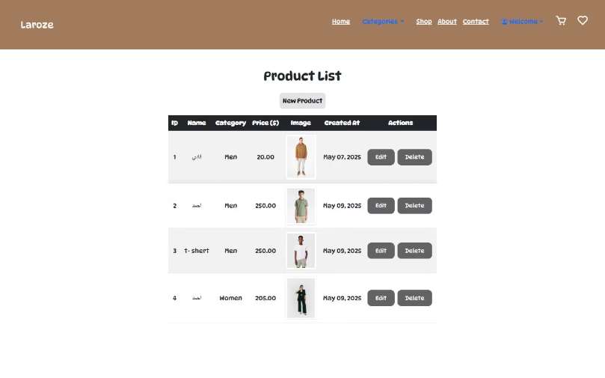
Admin Panel

Slide 13




Technology Stack
Backend
Frontend
ASP.NET MVC Framework (.NET 8)
HTML5, CSS3, Bootstrap
JavaScript, jQuery
C# Programming Language
Microsoft SQL Server Database
Tools & Version Control :
Git & Github
Figma for UI/UX design

Slide 14

Where We're Headed Next 🔮?
AR Virtual Try-On: Let customers "wear" clothes using their camera.
AI-Powered Style Assistant: Chatbot recommending outfits based on preferences.
3D Product Previews: Rotatable, zoomable garment views.
Customer reviews and ratings.

Slide 15

What You Get 🤔
ملفات الموقع بالكامل
ملفات التصميم (Figma أو XD)
إمكانية تعديل حسب الطلب
دعم بسيط لبدء التشغيل لو حابين

Slide 16

❤️ Serving Our Customers
صممنا الموقع مع وضع عملائك في الاعتبار — ونحن هنا لدعمك حتى بعد تسليم المشروع.
✅ تجربة مستخدم سهلة: تصميم نظيف وتنقل سلس لتحقيق أفضل تجربة للعملاء. ✅ تصميم متجاوب: يعمل بشكل مثالي على جميع الأجهزة. ✅ دعم ما بعد البيع: نقدم خدمة ما بعد البيع لمساعدتك في البدء، وإجراء التعديلات، والإجابة على أي أسئلة فنية. ✅ مساعدة تخصيص إضافية: يمكننا مساعدتك في تعديل الموقع ليناسب علامتك التجارية بشكل أفضل.

Slide 17
صناع العمل
إبراهيم الماحي
حنين وائل
إيمان محمد
فادي عادل
أحمد ناجي

